Slide 1
ことろことろ
ゲームクリエータ専攻科４年：馬場 修平
ゲームクリエータ専攻科４年：吉住 達

Slide 2
作成者 ゲームクリエータ専攻科４年：馬場 修平 ゲームクリエータ専攻科４年：吉住 達 ジャンル 鬼ごっこアクション プラットフォーム PC ターゲット １０代～30代を想定 制作 Unityを予定
ゲーム概要

Slide 3
ゲーム概要
ことろことろとは
うす暗いステージで鬼（妖怪）から逃げながら鍵を探し脱出することを目的としたゲーム
大まかなゲームの流れ
プレイする人数を選択
操作キャラを選択
実際のプレイ

Slide 4
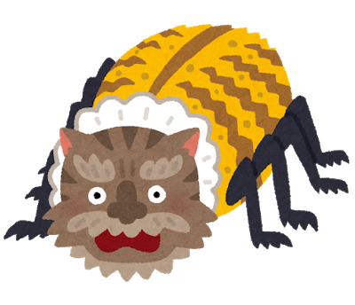


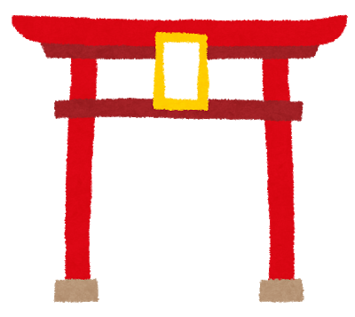
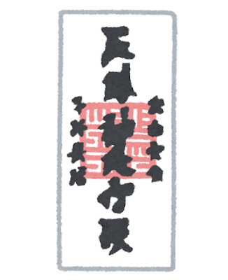
ゲームコンセプト
妖怪が跋扈する時代 妖怪の世界迷い込んだ君達は 無事元の世界に帰れるのか
最大4人で行う新感覚鬼ごっこ
逃げたければ集めなければならない
脱出するには鍵が必要だ
恐怖が味わえる
鬼ごっこ
一人でも逃げ切れば君達の勝利だ
アイテムを使い鬼を妨害せよ
君は無事帰れるか
アイテムを使うことで
敵の動きを止めたりできるぞ

Slide 5
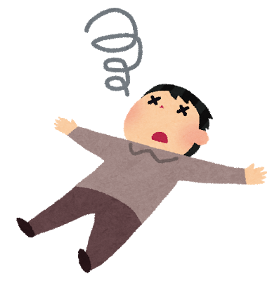
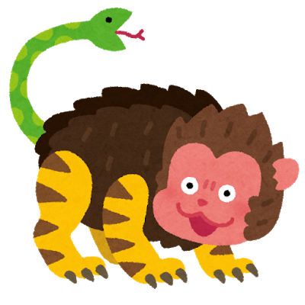
ゲームコンセプト
妖怪に慈悲はない
鬼（妖怪）に一定数攻撃されると
死んでしまう（操作不可能状態）
君達の物語はここまでのようだ...
逃亡者が全員死んでしまったら
敗北だ

Slide 6
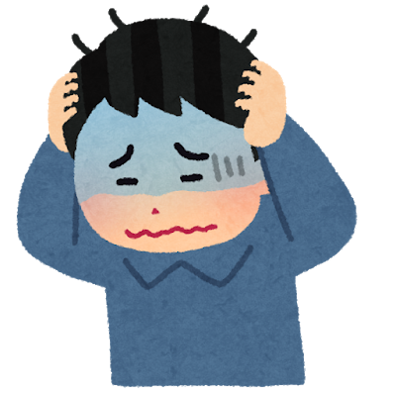
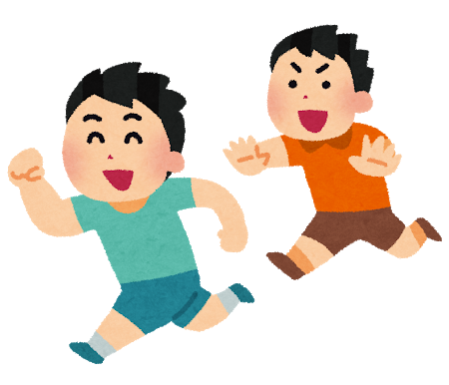
ゲームコンセプト
誰もが見た瞬間ゲーム性が解るものにしたい
誰もが知ってるような遊びをコンセプトにして作ろう
誰もが知っている遊び…
鬼ごっこ！！

Slide 7
ゲームコンセプト
しかし、鬼ごっこをモチーフにしたゲームはすでに存在する。（例 IdentityV, Dead by Daylightなど
以下に他のゲームとの差別化（オリジナル性）を出していくか…
鬼ごっこの歴史と起源（一般社会法人鬼ごっこ協会より抜粋）
日本の鬼ごっこの始まりとは宮廷の年中行事である
修正会（しゅじょうえ）の中で、「追儺（ついな）」と呼ばれる鬼払いの儀式
があるが、平安初期から行われているとされており、それが鬼ごっこの
起源となる儀式の一つと言われています。
「ことろことろ」 別称：「比々女」 江戸時代には「子をとろ子とろ」とも呼ばれる。平安時代には貴族文化として、江戸時代には庶民文化
に根ざしていた子どもの遊びの文化になります。ことろことろは、1300年昔から始まったとされています。
平安、江戸...
妖怪！！！
日本独自のもの...

Slide 8
ゲーム説明
・ゲーム内には鬼（ビヘイビアツリーを使ったAIでの実装予定）と逃亡者（操作キャラ）に分かれる。
・追いかけてくる鬼から逃げつつ、脱出に必要なアイテム（例えば鍵など）を探す
・脱出に必要なアイテムを全て入手しなければ扉は開かない。
・逃亡者は最大1～4人で、1人ずつライフを持ち、一定数攻撃（三回ぐらいを予定）されるとゲームオーバになり、逃亡者が0人になると鬼の勝利。
・逃亡者側は一人でも逃げ切ったら勝利。
・逃亡者には鬼から逃げるためにアイテム実装予定（鬼の動きを数秒止める者など）

Slide 9
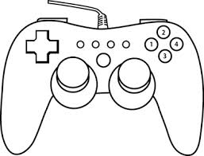
操作方法（変更の可能性あり）
アイテム使用ボタン
（XBOXのコントローラ基準でYボタン）
決定ボタン
（XBOXのコントローラ基準でBボタン）
視点操作（右アナログスティック）
移動操作（左アナログスティック）
選択ボタンのカーソル移動

Slide 10
ゲームの流れ
ゲームルール＆
操作説明画面
タイトル画面
ゲームメニュー画面
プレイ人数選択画面
リザルト画面
ゲームメイン
キャラクター選択画面

Slide 11
プレイ画面イメージ図（タイトル）
操作はゲームパッドでの操作を予定
ボタンを表している
背景
タイトルロゴ
GAME START
ゲーム終了

Slide 12
プレイ画面イメージ図（ゲームメニュー）
背景
ゲームルール＆操作説明
プレイ人数選択画面

Slide 13
プレイ画面イメージ図（ゲームルール）
ゲームルーム説明文
戻る
操作説明を見る
プレイ人数選択画面

Slide 14
プレイ画面イメージ図（操作説明）
ボタン説明文
戻る
プレイ人数選択画面

Slide 15
プレイ画面イメージ図（プレイ人数選択）
1vs鬼
2vs鬼
3vs鬼
4vs鬼
ゲームルール＆操作説明

Slide 16
プレイ画面イメージ図（キャラクター選択画面）
1P
キャラクター
1P
キャラクター
1P
キャラクター
1P
キャラクター
2P
2P
2P
2P
3P
3P
3P
3P
4P
4P
4P
4P
GAME START
4人プレイ時を想定。キャラクター画面の左にあるボタンでそのキャラをどのプレイヤーが操作するか決める

Slide 17
プレイ画面イメージ図（ゲームメイン画面）
画面はFPS視点を予定 複数人でプレイする場合は画面分割でのプレイを予定
鬼が近づいてくるとエフェクトを表示するなどして分かりやすくする。
ライフの表示
入手した鍵の数
所持アイテム

Slide 18

プレイ画面イメージ図（ゲームメイン画面）
鬼が近づいできたときのイメージ案
画面の周囲りが鬼が近づくにつれ、
縁が赤などに染まっていくイメージ
大まかなイメージ図
（サイト：ニコニ・コモンの
作者ポクテイラスト（使用）
視点

Slide 19
プレイ画面イメージ図（リザルト画面）
リザルト結果
タイトル
プレイ人数選択画面

Slide 20
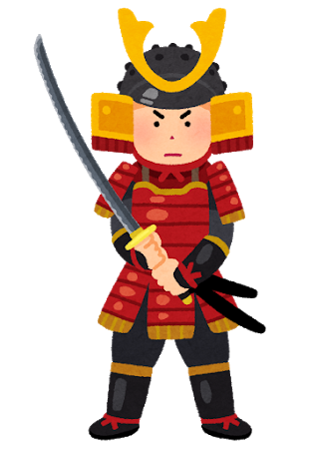
操作キャラクター案（変更の可能性あり）
武士
キャラクター特徴
（ゲームバランスなどにより変更の可能性あり）
・動きが他のキャラクターに比べ少し遅い
・1度だけ刀で鬼の動きを妨害（数病動きを止めるなど）

Slide 21
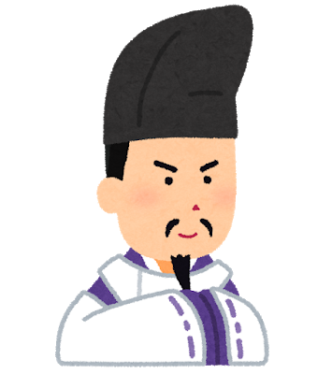
操作キャラクター案（変更の可能性あり）
陰陽師
キャラクター特徴
（ゲームバランスなどにより変更の可能性あり）
・アイテムを使用することで身を守る（一定確率で鬼の攻撃を無効化するなど）

Slide 22
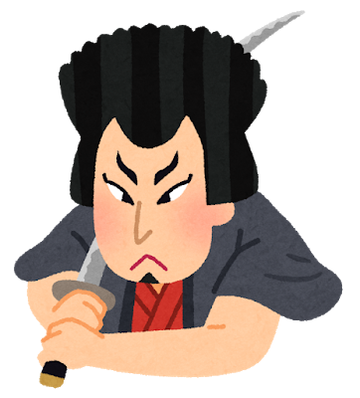
操作キャラクター案（変更の可能性あり）
盗人
キャラクター特徴
（ゲームバランスなどにより変更の可能性あり）
・ほかのキャラより移動速度が速い
・アイテム使用で一定時間更に移動速度を上昇

Slide 23
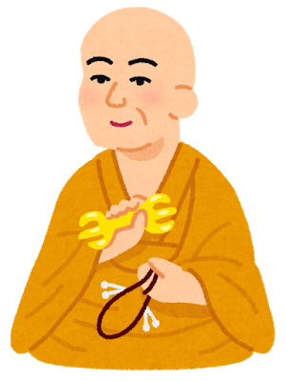
操作キャラクター案（変更の可能性あり）
僧
キャラクター特徴
（ゲームバランスなどにより変更の可能性あり）
・アイテム使用で鬼の動き妨害（鬼の移動速度を遅くするなど）
・一度死んでも復活可能

Slide 24
アイテム案（変更の可能性あり）
ーーーーー専用アイテムーーーーー
お札：陰陽師専用、鬼の動きを一定時間停止させる。
甲冑：武士専用、攻撃を受けてもライフが減らない。
数珠：僧専用、ライフ1回復or敵の移動速度を遅くする。
お宝：盗人専用、一定時間移動速度が速くなる。
ーーーーー共通アイテムーーーーー
提灯：人数に関わらず1ゲーム内で一度だけ使え、鍵のある場所がわかる。
鍵：最重要アイテム、三つ集めると脱出扉が開く。
ーーーー注意ーーーー
専用アイテムはゲーム内で2回しか使用できない。
提灯はだれか一人が使用したら全員そのゲーム内では使用できない。

